Slide 1
3D modelovanie objektov z RGB-D snímačov
4. dizertačný projekt
Autor: Ing. Jozef Volák
Školiteľ: doc. Ing. Dušan Koniar, PhD.
Rok: 2017-2020

Slide 2
Úvod
Syndróm obštrukčného spánkového apnoe
Diagnostika pomocou 3D dát
Vývoj snímacieho systému a algoritmu
Automatizovanie vyšetrenia
<číslo>

Slide 3
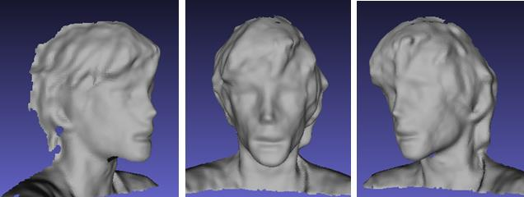
Návrh snímacieho systému
Experimentálne meranie na pediatrických pacientoch
Jedna kamera Kinect v2
9 pacientov vo veku od 4 do 12 rokov
Dlhá doba snímania, zle výsledky
<číslo>

Slide 4
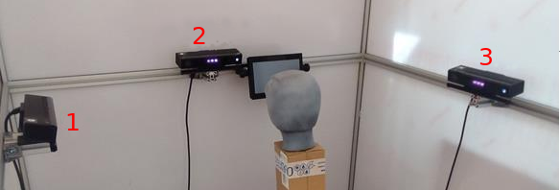
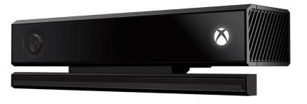
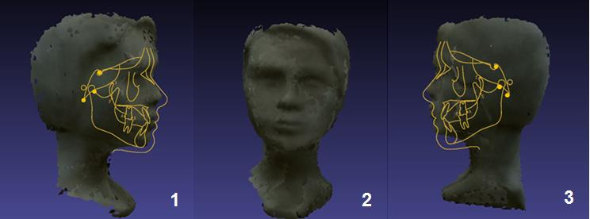
Návrh snímacieho systému
Návrh multi-kamerového systému (3 kamery)
Zachytenie potrebných údajov
Skrátenie doby snímania
<číslo>

Slide 5
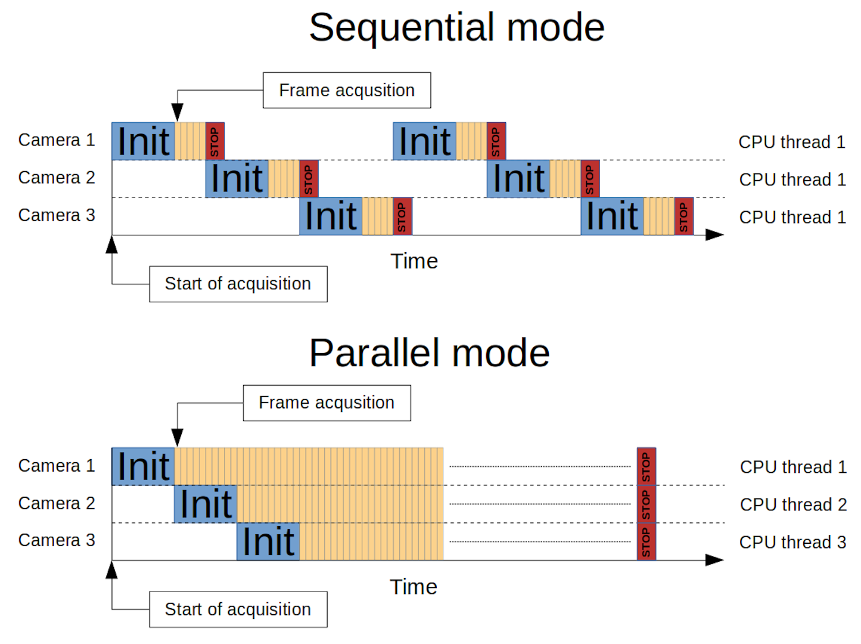
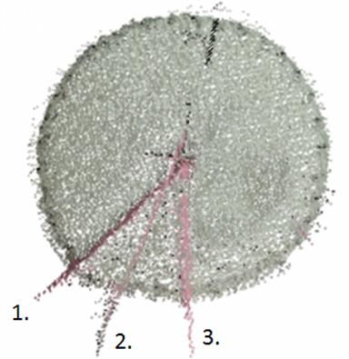
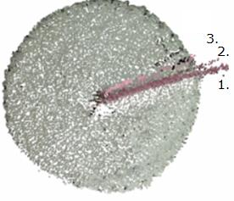
Návrh snímacieho systému
Paralelné a sekvenčné snímanie
Vznik multi-kamerovej interferencie
Skrátenie doby snímania
<číslo>

Slide 6
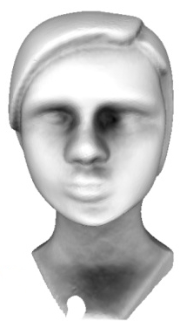
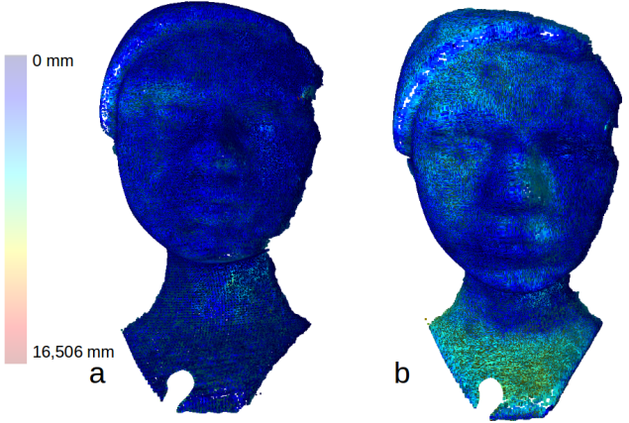
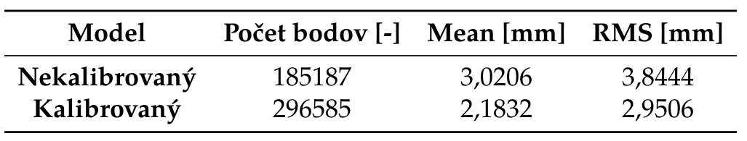
Návrh snímacieho systému
Geometrická kalibrácia kamier
Odstránenie skreslenia šošoviek
Získanie vnútorných parametrov kamery
Porovnanie voči referencii Hausdorffovou metrikou
<číslo>

Slide 7
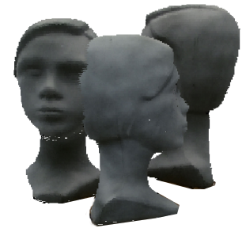
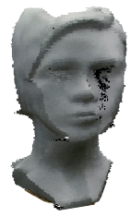
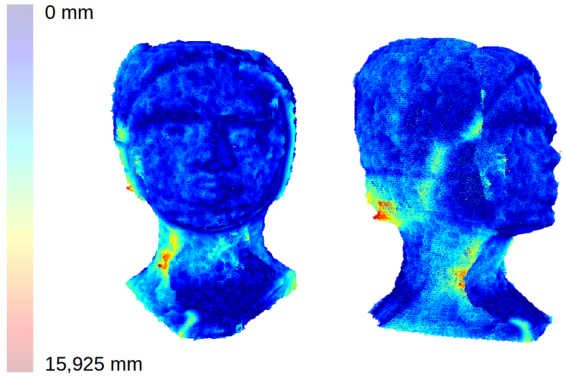
Návrh snímacieho systému
Multi-kamerová kalibrácia
Rotačné a translačné parametre
Porovnanie voči referencii Hausdorffovou metrikou
<číslo>

Slide 8
Návrh algoritmu
Vytvorenie systému rýchleho zberu dát
<číslo>

Slide 9
Publications
AFC
Fast parallel 3D scanning system based on non-expensive devices
[Koniar Dušan (20%) - Volák Jozef (20%) - Šindler Peter (10%) - Hargaš Libor (20%) - Jablončík František (10%) - Janišová Silvia (20%)]
Microscopic mechatronic objects movement measurement by stroboscopic effect
[Hargaš Libor (20%) - Bulava Jaroslav (20%) - Koniar Dušan (20%) - Šindler Peter (20%) - Jablončík František (10%) - Volák Jozef (10%)]§
Interference artifacts suppression in systems with multiple depth cameras
[Volák Jozef (20%) - Koniar Dušan (20%) - Jablončík František (20%) - Hargaš Libor (20%) - Janišová Silvia (20%)]
Detection of static objects in an image based on texture analysis
[Jablončík František (25%) - Hargaš Libor (25%) - Volák Jozef (25%) - Koniar Dušan (25%)]
Artefacts recognition and elimination in video sequences with ciliary respiratory epithelium
[Hargaš Libor (20%) - Loncová Zuzana (20%) - Koniar Dušan (20%) - Jablončík František (20%) - Volák Jozef (20%)]
A study on OSAS diagnostics supported by RGB-D imaging
[Volák Jozef (25%) - Koniar Dušan (25%) - Jablončík František (25%) - Hargaš Libor (25%)]
Detection methods of static microscopic objects
[Hargaš Libor (24%) - Loncová Zuzana (4%) - Koniar Dušan (24%) - Jablončík František (24%) - Volák Jozef (24%)]
RGB-D imaging used for OSAS diagnostics
[Volák Jozef (20%) - Koniar Dušan (20%) - Hargaš Libor (20%) - Jablončík František (20%) - Sekeľová Nikola (5%) - Ďurdík Peter (15%)]
Identification of static objects in the respiratory epithelium
[Hargaš Libor (25%) - Jablončík František (20%) - Koniar Dušan (25%) - Volák Jozef (20%) - Loncová Zuzana (10%)]
<číslo>

Slide 10
Publications
AFC
Dynamic objects detection of the respiratory epithelium based on image analysis
[Jablončík František (20%) - Hargaš Libor (25%) - Koniar Dušan (25%) - Volák Jozef (20%) - Loncová Zuzana (10%)]
Conditioning of light microscope for advanced methods of ciliary dyskinesia diagnostics
[Taraba Michal (20%) - Volák Jozef (20%) - Jablončík František (20%) - Koniar Dušan (20%) - Hargaš Libor (20%)]
Stereovision in robotic systems
[Volák Jozef (100%)]
Contrast enhancement methods for images from the light microscope
[Jablončík František (25%) - Hargaš Libor (25%) - Koniar Dušan (25%) - Volák Jozef (25%)]
AFD
Detection of static objects in an image using texture analysis
[Jablončík František (25%) - Hargaš Libor (25%) - Koniar Dušan (25%) - Volák Jozef (25%)]
<číslo>

Slide 11
Publications
AED
Technická podpora diagnostiky obštrukčného spánkového apnoe
[Volák Jozef (20%) - Koniar Dušan (15%) - Hargaš Libor (15%) - Jablončík František (10%) - Ďurdík Peter (10%) - Šutvajová Dominika (10%) - Duchoň František (10%) - Beňo Peter (10%)]
Návrh algoritmu pre automatickú segmentáciu statických cílií respiračného epitelu v obraze
[Jablončík František (15%) - Volák Jozef (15%) - Hargaš Libor (15%) - Koniar Dušan (15%) - Ďurdík Peter (15%) - Kvaššayová Júlia (15%) - Bánovčin Peter (10%)]
Technická podpora diagnostiky obštrukčného spánkového apnoe
[Volák Jozef (20%) - Koniar Dušan (15%) - Hargaš Libor (15%) - Jablončík František (10%) - Ďurdík Peter (10%) - Šutvajová Dominika (10%) - Duchoň František (10%) - Beňo Peter (10%)]
Návrh algoritmu pre automatickú segmentáciu statických cílií respiračného epitelu v obraze
[Jablončík František (15%) - Volák Jozef (15%) - Hargaš Libor (15%) - Koniar Dušan (15%) - Ďurdík Peter (15%) - Kvaššayová Júlia (15%) - Bánovčin Peter (10%)]
<číslo>

Slide 12
Thanks for attention

